Slide 1
Игра «один - много»
Цветы

Slide 2
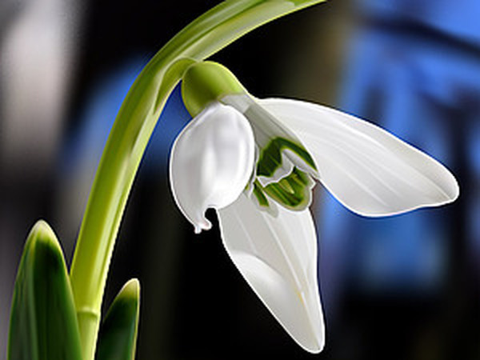
Это один подснежник, а в лесу много…

Slide 3
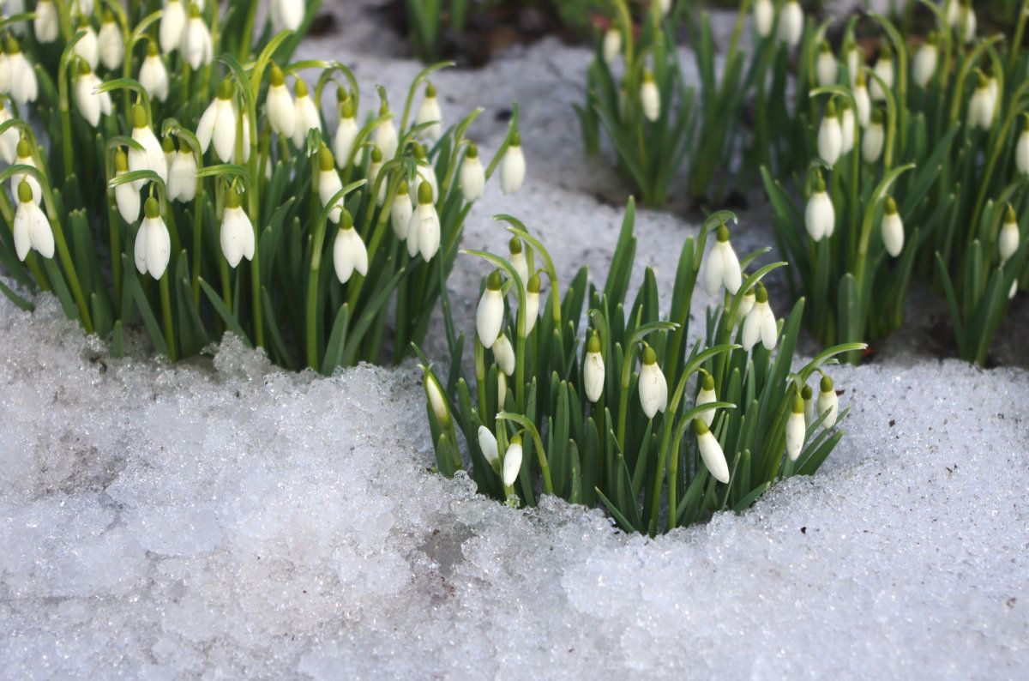
Это один подснежник, а в лесу много… (подснежников)

Slide 4
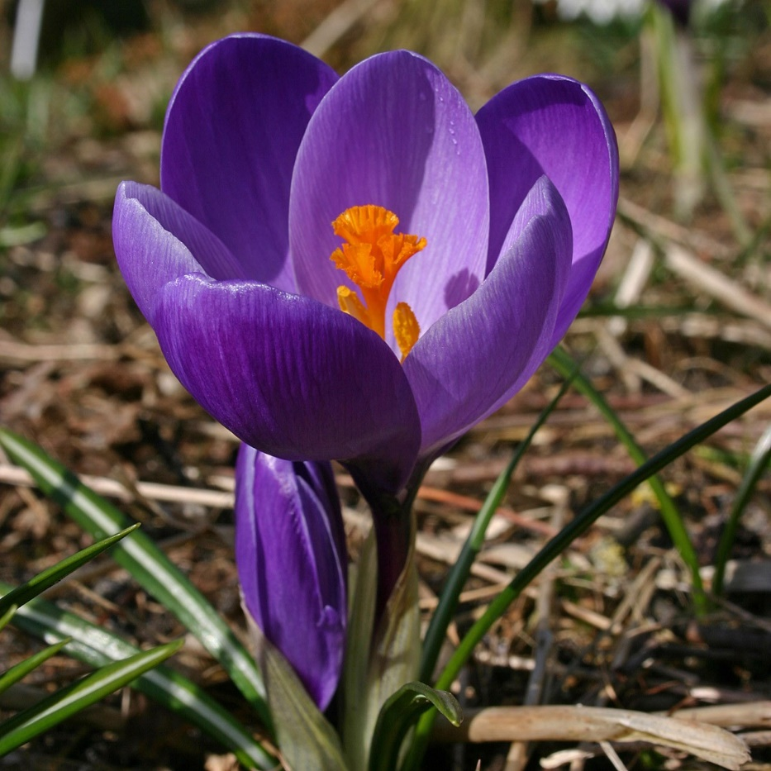
Это один крокус, а в лесу много…

Slide 5
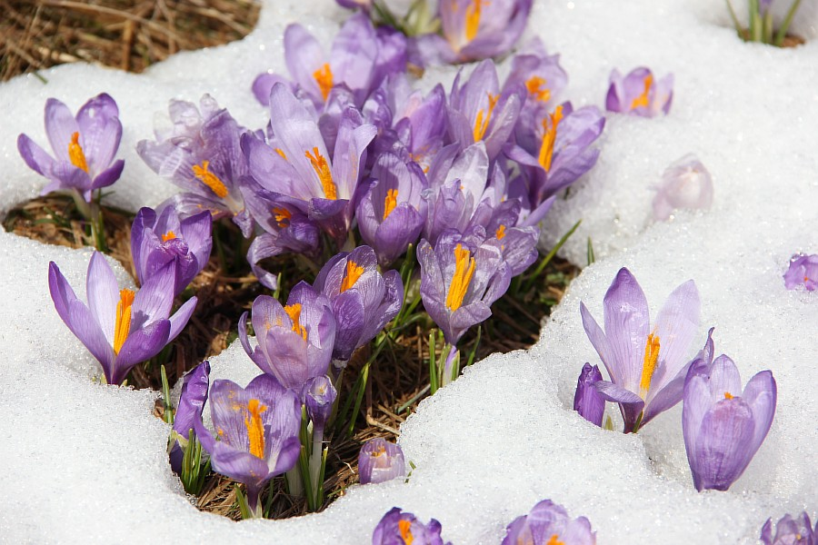
Это один крокус, а в лесу много… (крокусов)

Slide 6
Это один красный мак, а на лугу много …

Slide 7
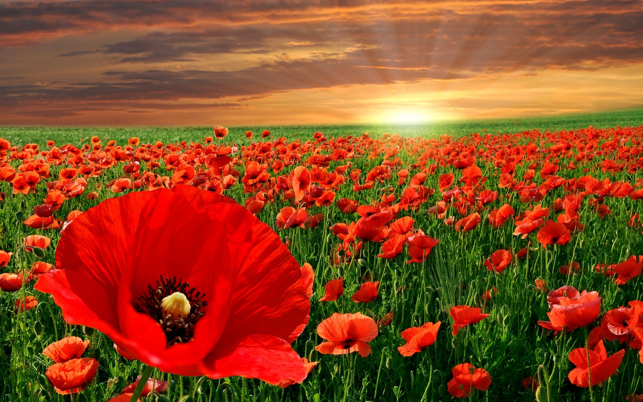
Это один красный мак, а на лугу много … (красных маков)

Slide 8
Это один желтый одуванчик а на лугу много …

Slide 9
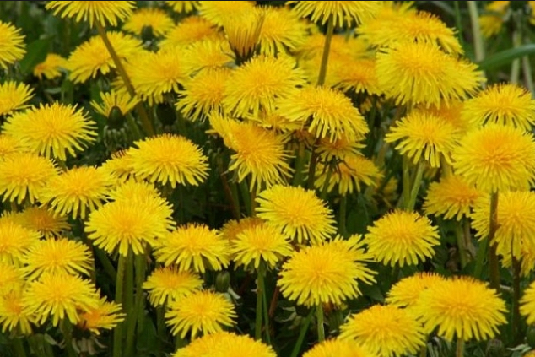
Это один желтый одуванчик а на лугу много … (одуванчиков)

Slide 10
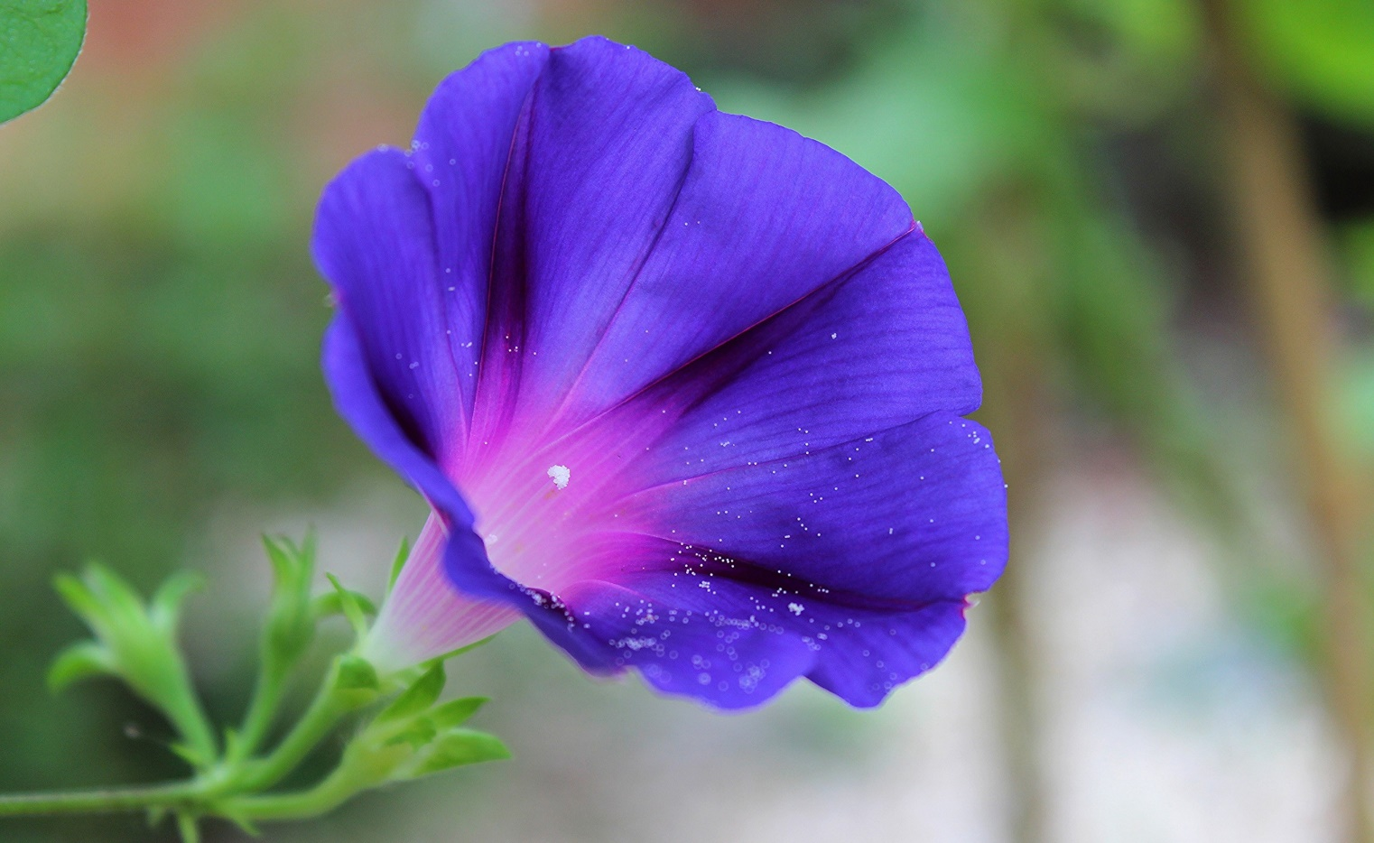
Это один синий колокольчик, а на лугу много …

Slide 11
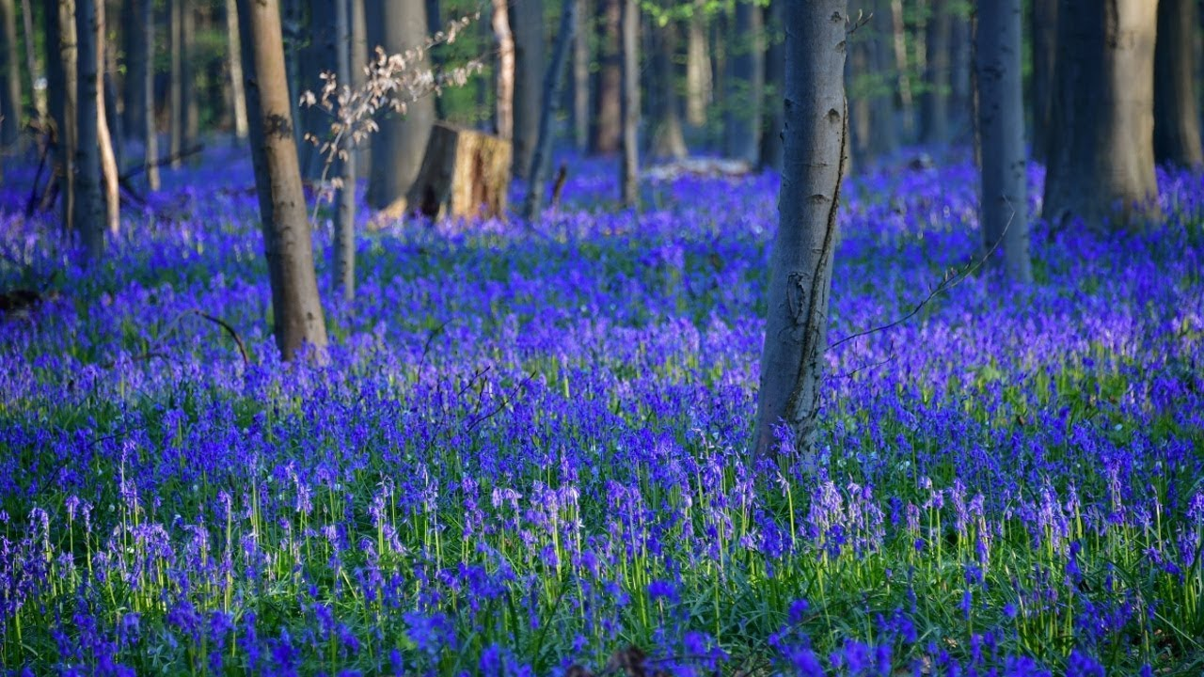
Это один синий колокольчик, а на лугу много … (синих колокольчиков)

Slide 12
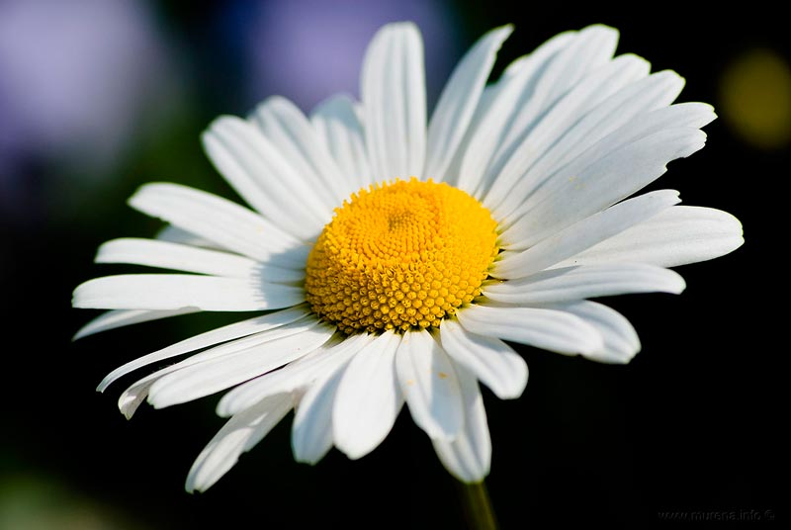
Это одна белая ромашка, а на лугу много …

Slide 13
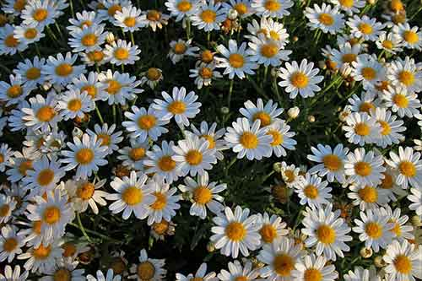
Это одна белая ромашка, а на лугу много … (белых ромашек)

